Slide 1


내가 기획한 ICT가
세상을 바꾼다면?
SW개발/HW제작 설계서
프로젝트 명 : 라즈베리파이 활용 졸음 인식과
졸음운전 방지 위한 안전운전 지키미
2022. 10.07

Slide 2

수행 단계별 주요 산출물
단계 | 산출물 | 일반 | 응용 소프트웨어 | 응용 하드웨어
 |  | ∙모바일 APP ∙Web 등 | ∙빅데이터 ∙인공지능 ∙블록체인 등 | ∙IoT ∙로봇 ∙드론 등
환경 분석 | 시장/기술 환경 분석서 | △ | △ | △
 | 설문조사 결과서 | △ | △ | △
 | 인터뷰 결과서 | △ | △ | △
요구사항 분석 | 요구사항 정의서 | ○ | ○ | ○
 | 유즈케이스 정의서 | ▲ | ▲ | ▲
아키텍처 설계 | 서비스 구성도(시스템 구성도) | ○ | ○ | ○
 | 서비스 흐름도(데이터 흐름도) | △ | ○ | △
 | UI/UX 정의서 | △ | △ | △
 | 하드웨어/센서 구성도 | - | - | ○
기능 설계 | 메뉴 구성도 | ○ | ○ | ○
 | 화면 설계서 | ○ | ○ | △
 | 엔티티 관계도 | ○ | ○ | △
 | 기능 처리도(기능 흐름도) | ○ | ○ | ○
 | 알고리즘 명세서/설명서 | △ | ○ | ○
 | 데이터 수집처리 정의서 | - | ○ | -
 | 하드웨어 설계도 | - | - | ○
개발 / 구현 | 프로그램 목록 | ○ | ○ | ○
 | 테이블 정의서 | ○ | ○ | △
 | 핵심 소스코드 | ○ | ○ | ○
※ ○ 필수, △ 선택

Slide 3
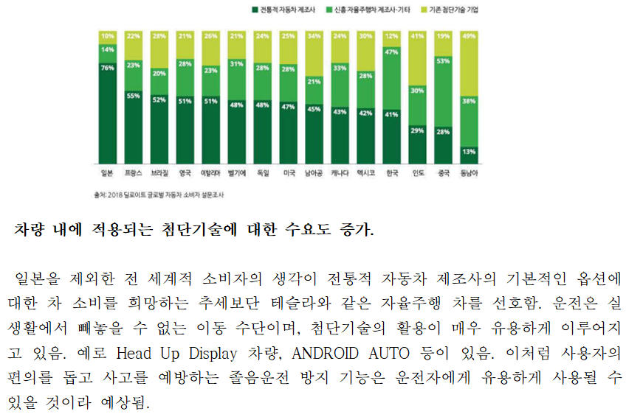
| 시장/기술 동향 분석

Slide 4
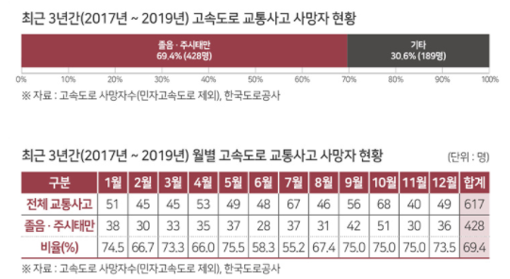
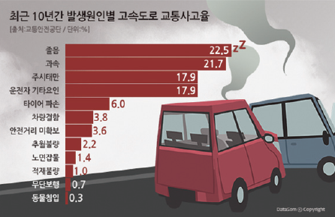
| 설문조사 분석
고속도로 교통사고 사망자 발생률 1위 원인 “졸음운전”

Slide 5
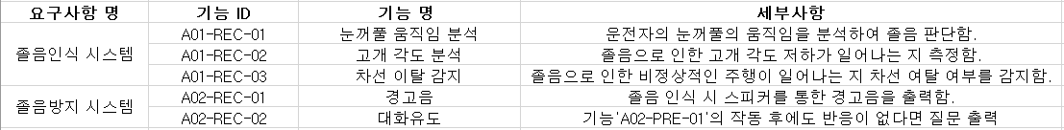
| 요구사항 정의서

Slide 6
| 요구사항 정의서
구분 | 기능 | 설명
S/W | 얼굴 인식 | 불러온 영상 속 얼굴을 인식하여 관심영역으로 지정함.
 | 눈꺼풀 인식 | 관심영역 중 눈꺼풀을 인식하여 감겨 있는 상태인지 아닌지 분류함.
 | 눈꺼풀 움직임 감지 | 눈꺼풀이 감길 경우 지속 시간을 체크하여 3초 이상 유지될 경우 졸음으로 판단함.
 | 고개 각도 변화 측정 | 초음파센서 측정 값이 기존 측정값과 20 이상 차이가 날 경우 졸음으로 판단함.
 | 차선 인식 | 불러온 영상 속 차선을 인식하여 주행상태를 감지함.
 | 차선 이탈 감지 | 차선을 일정 시간동안 2번 이상 이탈할 경우 졸음으로 감지함.
 | 경고음 | 졸음이 감지될 경우 경고음 음성을 출력함.
 | 질문 목록 수정 | 사용자 개개인에 맞게 질문 목록 및 그에 따른 답변을 수정할 수 있음.
 | 질문 출력 | 텍스트 파일의 질문 목록을 음성으로 출력함.
 | 답변 인식 | 사용자의 답변을 텍스트로 변환하여 정답인지 판단함.
구분 | 기능 | 설명
H/W | 안면 인식 | webcam을 통해 사용자의 안면 영상을 촬영하여 라즈베리파이로 불러옴.
 | 주행 상황 인식 | webcam을 통해 사용자의 얼굴 영상을 촬영하여 라즈베리파이로 불러옴.
 | 고개 각도 측정 | 초음파센서를 통해 운전자의 후두와 헤드레스트 사이 거리 값을 측정함.
 | 경고음 출력 | 스피커를 통해 경고음을 출력함.
 | 대화 유도 | 스피커를 통해 사전에 정의된 질문을 출력함.

Slide 7
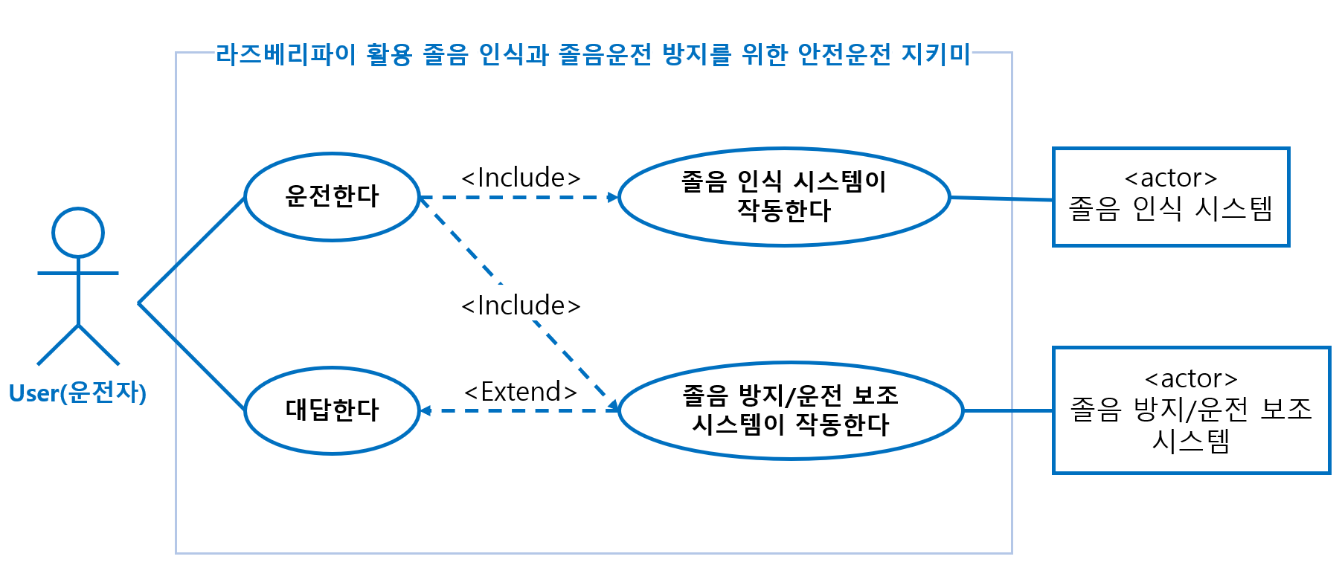
| 유즈케이스

Slide 8
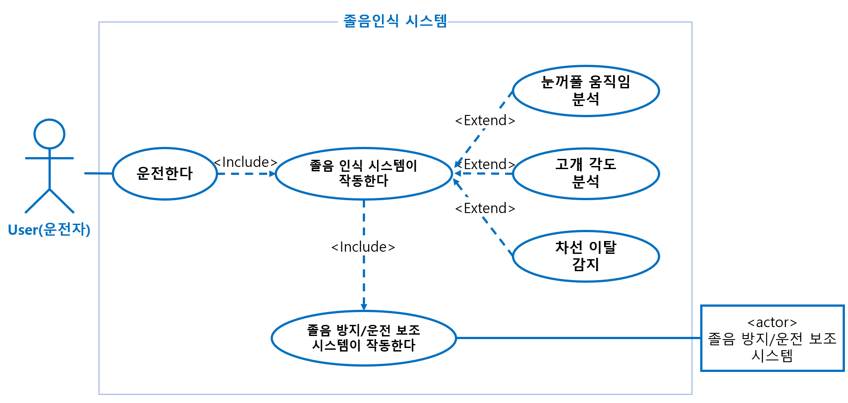
| 유즈케이스

Slide 9
| 유즈케이스(기술서)
유즈케이스 명 | 졸음 인식 시스템
개요 | 사용자의 졸음운전을 감지하는 졸음 감지 프로그램
관련 액터 | 주 액터 | User(운전자)
 | 보조 액터 | 졸음 방지/운전 보조 시스템
선행 조건 | 사용자는 운전석에 앉아 시동을 켜고 포장된 도로를 주행함.
후행 조건 | 포장된 도로를 달려야 함.
시나리오 | 기본 시나리오 | 사용자는 운전석에 앉아 운전한다. 사용자가 운전 중일 경우 졸음 인식 시스템이 작동한다. 졸음 인식 방식은 다음 세 가지가 있다. (1) 눈꺼풀 움직임 분석: 눈꺼풀이 감겨 있는 시간으로 졸음을 인식함. (2) 고개 각도 분석: 머리 받이와 후두부의 간격으로 졸음을 인식함. (3) 차선 이탈 감지: 비정상적인 차선 이탈이 감지되면 졸음을 인식함. 졸음이 2번 이상 인식되면 졸음 방지/운전 보조 시스템이 작동한다.
 | 대안 시나리오 | A1: 졸음 인식 시스템에 졸음이 탐지되지 않을 경우 졸음이 인식되거나 주행이 종료될 때까지 계속 졸음을 인식한다.

Slide 10
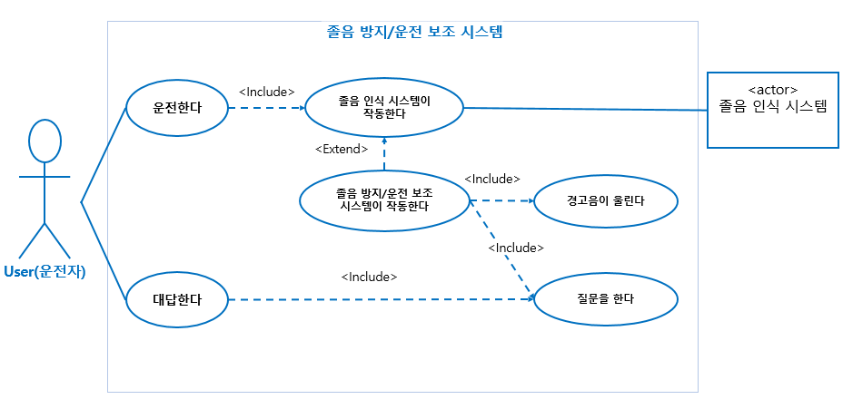
| 유즈케이스

Slide 11
| 유즈케이스(기술서)
유즈케이스 명 | 졸음 방지/운전 보조 시스템
개요 | 사용자의 졸음운전을 방지하기 위한 모션과 이후 안전운전을 위한 운전 보조 시스템
관련 액터 | 주 액터 | User(운전자)
 | 보조 액터 | 졸음 인식 시스템
선행 조건 | 졸음 인식 시스템에 졸음이 감지되어야 한다.
시나리오 | 기본 시나리오 | 경고음을 출력한다. 이후 일정 시간 내에 연속해서 졸음이 감지되었을 경우 스피커를 통해 경고음과 시스템에 내장되어 있는 질문을 출력한다. 사용자는 질문에 대답하여 정답을 맞춘다. 졸음 방지 시스템을 종료한 후 졸음 인식 시스템으로 돌아간다.
 | 대안 시나리오 | A1: 사용자가 질문에 오답을 대답할 경우 1. 질문이 오답이라는 것을 사용자에게 알려주고 다시 질문한다.

Slide 12
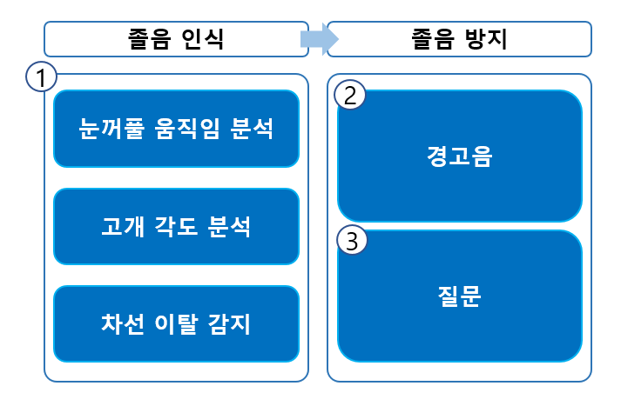
| 서비스 구성도 - 서비스 시나리오
1. 서비스 구성도

Slide 13
| 서비스 구성도 - 서비스 시나리오
시나리오 운전보조 제거
2. 구성도에 따른 시나리오
*전제 조건
1) 사용자가 운전석에 앉아 운전을 하고 있음.
2) 차량이 포장된 도로 위를 주행하고 있음.
졸음 인식
사용자의 졸음 여부를 다음 세 가지 방법으로 탐지한다.
눈꺼풀 움직임 분석
고개 각도 분석
차선 이탈 감지
졸음 방지
졸음 방지 작동 시 경고음을 출력한다.
일정 시간 내에 다시 한 번 더 작동하게 될 경우, 시스템에 내장되어 있는 질문 3가지를 랜덤 출력한다.

Slide 14
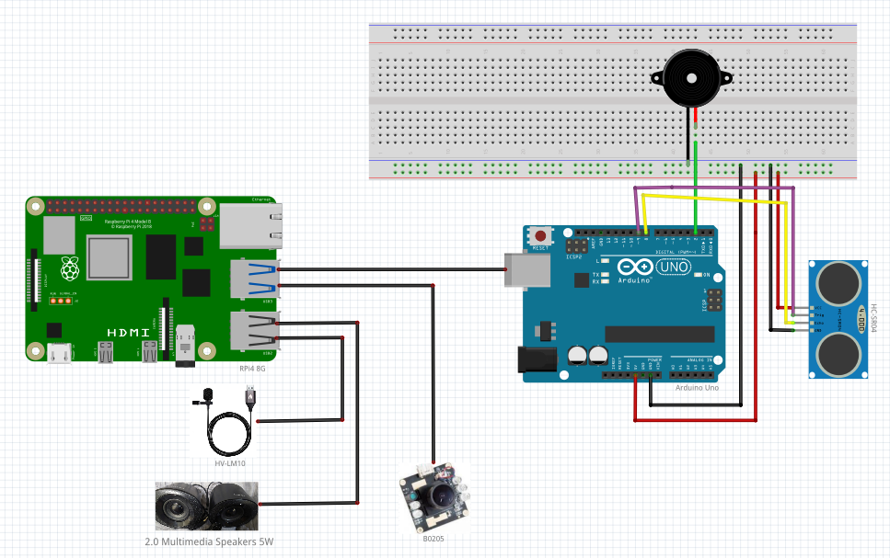
| 하드웨어/센서 구성도
센서 종류 | 연결 핀 | 설명
웹 캠 (B0205) | USB | 라즈베리파이의 USB에 연결
초음파센서 (HC-SR04) | GND | 아두이노의 GND에 연결
 | VCC | 아두이노의 5V에 연결
 | TRIG | 아두이노의 9번 핀에 연결
 | ECHO | 아두이노의 8번 핀에 연결
부저 | VCC | 아두이노 2번 핀에 연결
 | GND | 아두이노 GND에 연결
스피커 (2.0 Multimedia Speakers 5W) | USB | 라즈베리파이의 USB에 연결
 | 3.5mm 커넥터 | 라즈베리파이의 3.5mm 커넥터에 연결
마이크 (HV-LM10) | USB포트 | 라즈베리파이의 USB에 연결

Slide 15
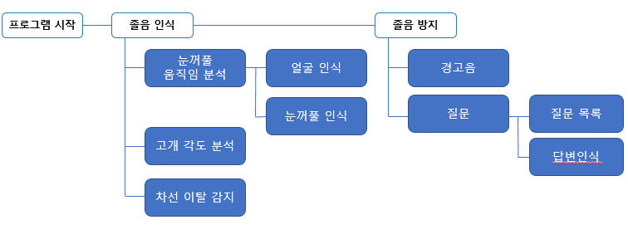
| 메뉴 구성도
프로그램 메뉴 구성도

Slide 16
| 기능 처리도(기능 흐름도)
실무 산출물 형식
프로그램 ID | REC | 프로그램 명 | 졸음 인식 프로그램 | 작성일 | 2022.07.11.월 | Page | 1/3
개요 | 라즈베리파이와 openCV, dlib 기술을 통해 사용자의 졸음운전을 감지하는 졸음 감지 프로그램 |  |  |  |  | 작성자 | 안전운전 지킴이 팀
기능 흐름도
<졸음 인식 기능 처리도>
1
프로그램 실행
눈 깜빡임 횟수 감소
웹 캠(내부)
2
N
졸음 인식
차선 이탈
웹 캠(외부)
졸음 인식
고개 각도 저하
초음파 센서
Y
졸음 방지
1
운전자가 차량 시동을 걸어 좌석에 앉아 운전
2
3가지 졸음 인식 중 한가지라도 졸음 인식이 되면 졸음으로 판단. 졸음 인식(눈 깜빡임 횟수 감소, 차선 이탈, 고개 각도 저하)

Slide 17
| 기능 처리도(기능 흐름도)
실무 산출물 형식
프로그램 ID | PRE | 프로그램 명 | 졸음 방지 프로그램 | 작성일 | 2022.07.11.월 | Page | 2/3
개요 | 졸음 인식 후 운전자에게 경고음과 질문 유도를 통해 졸음을 방지 해주는 졸음 방지 프로그램 |  |  |  |  | 작성자 | 안전운전 지킴이 팀
기능 흐름도
<졸음 방지 기능 처리도>
1
2
졸음 방지
질문 유도
N
질문 유도
경보음 출력
진리적 질문 5가지
Y
운전 보조
질문
질문 목록
커스텀 질문 5가지
1
졸음 인식에 의해 졸음 방지 시스템 활성화
2
사용자에게 10가지 질문을 통해 질문 유도. 질문(진리적 질문 5가지, 커스텀 질문 5가지)
오답일 시 경고음 출력 후 다시 질문, 정답일 시 운전 보조 시스템으로 전환

Slide 18
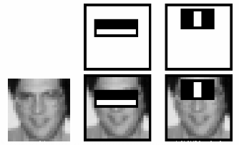
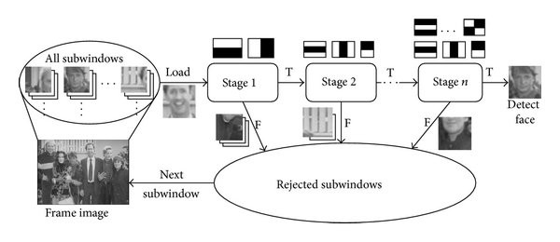
| 알고리즘 상세 설명서
Haar Cascade Classifier(하르 특징 분류기)
Haar Cascade Classifier(하르 특징 분류기)는 머신 러닝 기반의 오브젝트 검출 알고리즘이다. 해당 알고리즘은 feature을 기반으로 비디오에서 오브젝트를 검출하기 위해 사용된다. 학습 이미지에서 하르 특징(Haar Features)를 계산한다. 이때 계산되는 특징은 대략 15000개 이상의 특징이 검출되기에 얼굴인식에 도움이 되는 이목구비 주위의 값을 내놓아 사용한다. 인식된 얼굴에서 눈꺼풀 주위에 좌표를 설정하고 움직임을 탐색하여 졸음을 인식하게 된다.

Slide 19
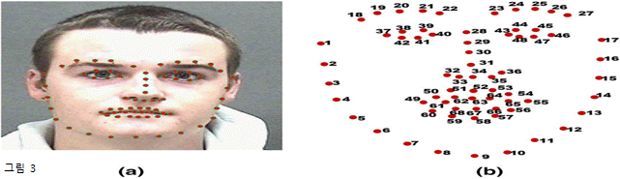
| 알고리즘 상세 설명서
Facial Landmark(얼굴 랜드마크)
Facial Landmark(얼굴 랜드마크)는 openCV의 haarcascade 등 분류기를 사용해검출된 얼굴객체에서 얼굴 구조를 감지하기 위해 68개 점(x, y)을 찍어 위치를 추정합니다.

Slide 20
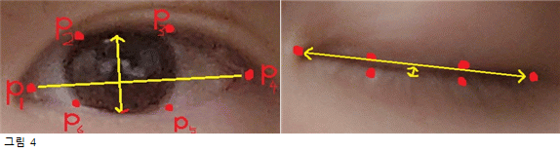
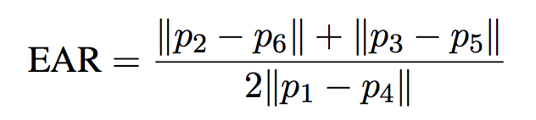
| 알고리즘 상세 설명서
Eye Aspect Ratio EAR(눈 종횡비)
눈 종횡비는 Soukupová와 Čech의 2016년 논문 "RealTime Ete Blink Detection Using Facial Landmarks“에서 기인했다. EAR 방정식을 사용하여, 평상시 눈을 뜨고 있으면 일정 값을 유지하지만 눈을 감으면 0에 가깝게 떨어집니다.
해당 알고리즘을 사용하여 눈을 감고있는지 아닌지 판단할 수 있다.

Slide 21
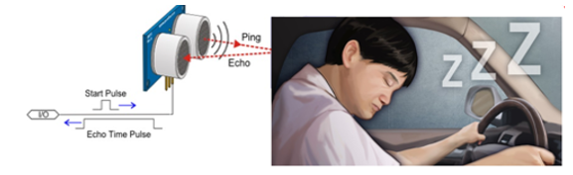
| 알고리즘 상세 설명서
Ultrasonic Sensor(거리 측정)
센서에서 발생시키는 초음파를 이용하여 운전자의 후두부에 반사되어 돌아오는 음파를 통해 운전자의 후두부와 차량의 헤드레스트의 거리를 측정한다.
이때 측정한 거리가 미리 정해 놓은 임계치 값을 벗어나면 졸음운전이라 판단한다.

Slide 22
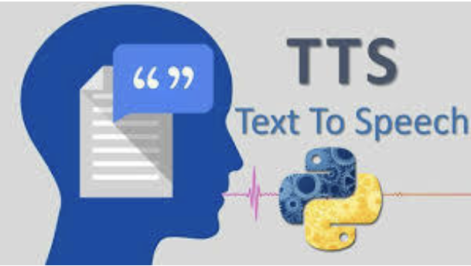
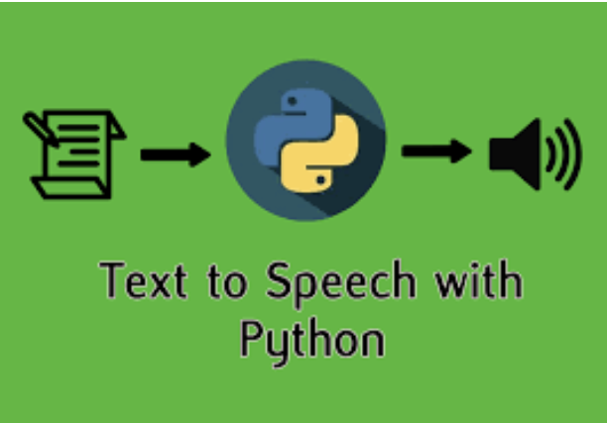
| 알고리즘 상세 설명서
Google Cloud Speech API: 음성 인식
Python Library와 CLI tool 에 있는 API인 Google Speech to Text를 사용하여, Speech to Text, Text to Speech 를 구현한다.
저장된 질문지에 따라서 TTS로 운전자에게 질문을 하고, 운전자의 대답을 STT로 받아들이고 변환하여 그 대답이 정답인지 아닌지 판단한다.

Slide 23
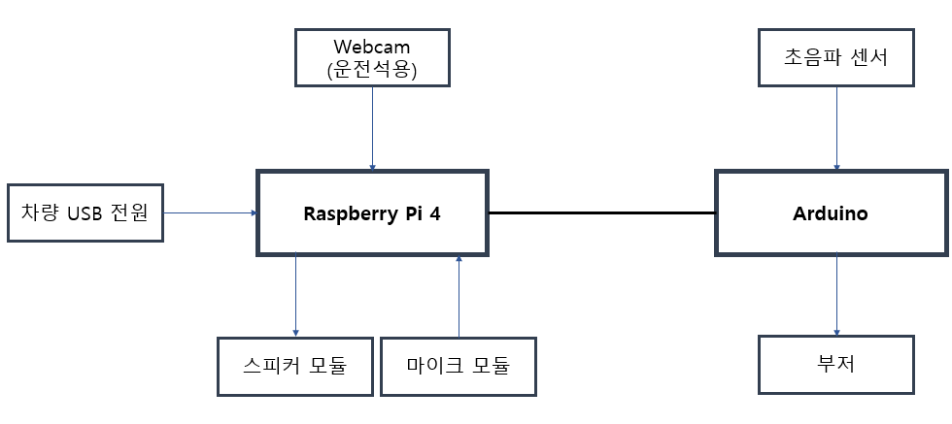
| 하드웨어 설계도

Slide 24
| 프로그램 - 목록
기능 분류 | 기능번호 | 기능 명
REC (졸음 인식) | REC-01 | 눈꺼풀 움직임 분석
 | REC-01-01 | 얼굴 객체 인식
 | REC-01-02 | 눈꺼풀 인식 및 움직임 감지
 | REC-01-03 | 졸음 판단
 | REC-02 | 고개 각도 분석
 | REC-02-01 | 초음파 센서 측정 값 수집
 | REC-02-02 | 수신 값 비교
 | REC-02-03 | 졸음판단
 | REC-03 | 차선 이탈 감지
 | REC-03-01 | 차선 인식
 | REC-03-02 | 차선 관심영역 지정
 | REC-03-03 | 이탈 감지
 | REC-03-03-01 | 이탈 감지 – 일정 시간 내 연속하는 이탈 감지
 | REC-03-05 | 졸음판단

Slide 25
| 프로그램 - 목록
기능 분류 | 기능번호 | 기능 명
PRE (졸음 방지) | PRE-01 | 경고음
 | PRE-01-01 | 졸음 신호 수신
 | PRE-01-02 | 경고음 출력
 | PRE-02 | 대화 유도
 | PRE-02-01 | 답변 등록 기능
 | PRE-02-02 | 질문 수정 기능
 | PRE-02-03 | 질문 음성 출력
 | PRE-02-04 | 답변 인식
 | PRE-02-04-01 | 답변 인식 – 정답처리
 | PRE-02-04-02 | 답변 인식 – 오답처리

Slide 26
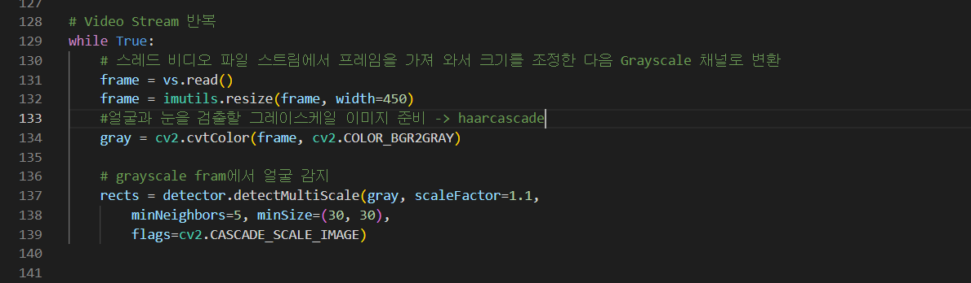
| 핵심소스코드(1)
실시간 영상처리
Haarcascade에서 감지한 얼굴 객체를 스트림에서 크기를 조정하고 Grayscale 채널로 변환한 후에 영상처리 함

Slide 27
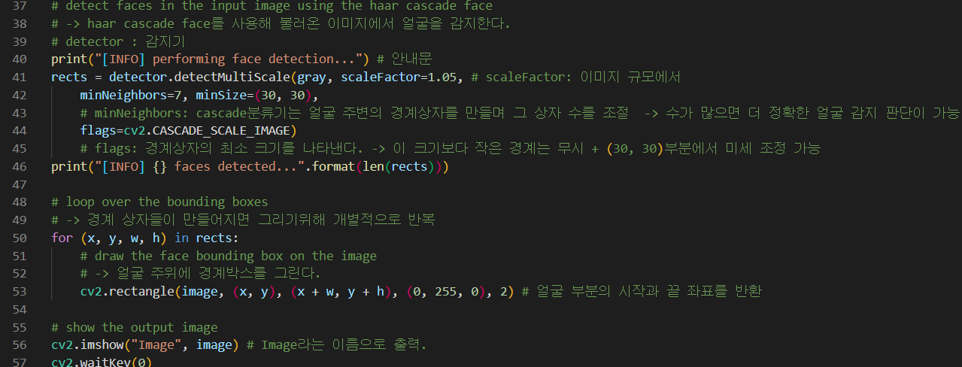
| 핵심소스코드(2)
Haar Cascade Classifier(하르 특징 분류기)
아래 코드는 본 프로젝트 중 핵심 기능이 되는 눈꺼풀의 움직임을 인식하는 데 필요 요소가 된다. 얼굴 검출을 위해서 학습된 HaarCascadeClassifier를 사용하여 임의의 이미지에서 얼굴을 검출하는 과정이다. 이는 추후 눈꺼풀의 움직임을 판단하는 프로그램의 기반이 되는 작업이다.

Slide 28
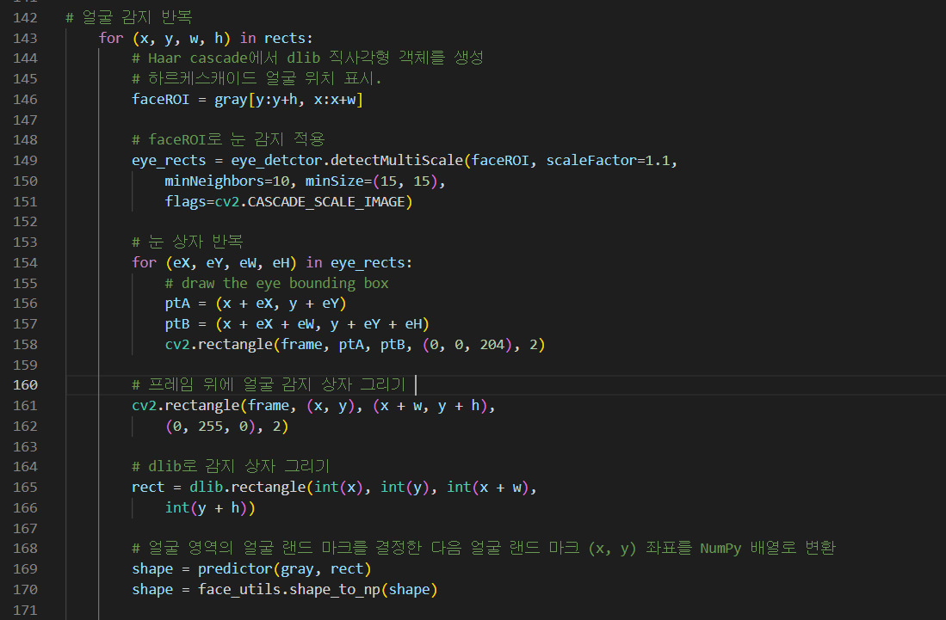
| 핵심소스코드(2)
Haar Cascade Classifier(하르 특징 분류기)
얼굴을 실시간 감지하며 감지되고 있는 얼굴 위에 Numpy 값으로 (x, y) 좌표 값을 계산하여 사각형 감지 상자를 그림

Slide 29
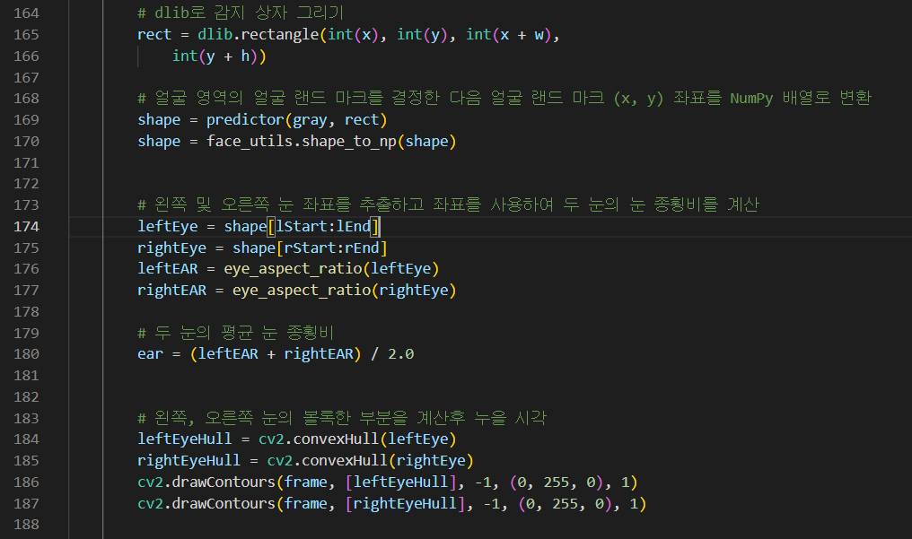
| 핵심소스코드(3)
Dlib
두 눈의 좌표를 종횡비 값으로 계산하여 추출하고 평균값을 구하고 사람 눈동자의 오목한 점을 구하여 오차를 최소화한다.

Slide 30
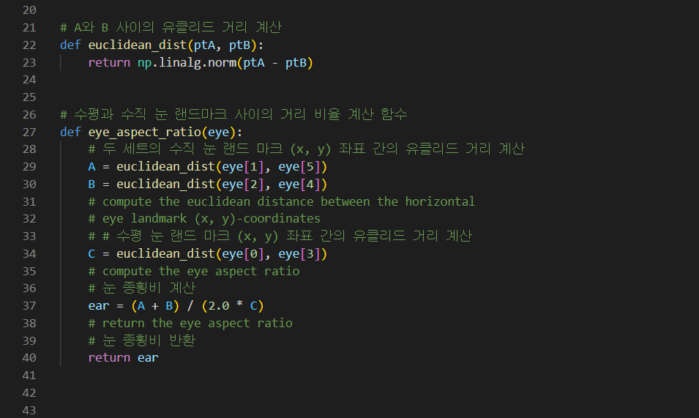
| 핵심소스코드(4)
EAR(눈 종횡비)
두 눈의 거리를 유클리드 거리 공식을 통해 수직, 수평 비율을 구한 후에 두 거리 간의 평균 값을 계산하여 반환함

Slide 31
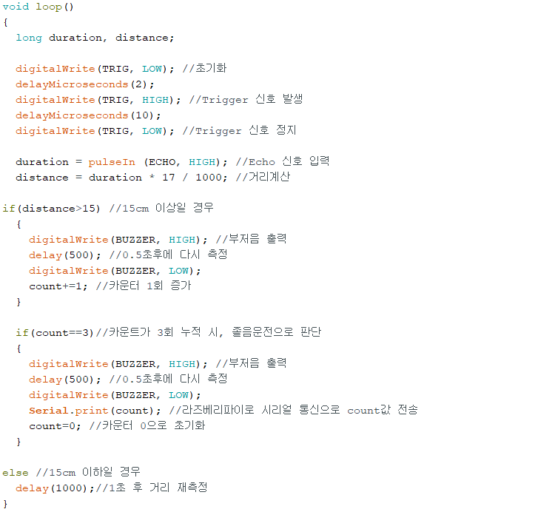
| 핵심소스코드(5)
초음파 센서(거리 측정)
운전자의 후두부와 운전자의 헤드 레스트와의 거리를 측정하며 지정된 임계치에 도달하면 횟수가 증가함. 횟수 3회에 도달할 시 졸음 운전 경고를 내보내며 카운트를 0으로 초기화시킴

Slide 32
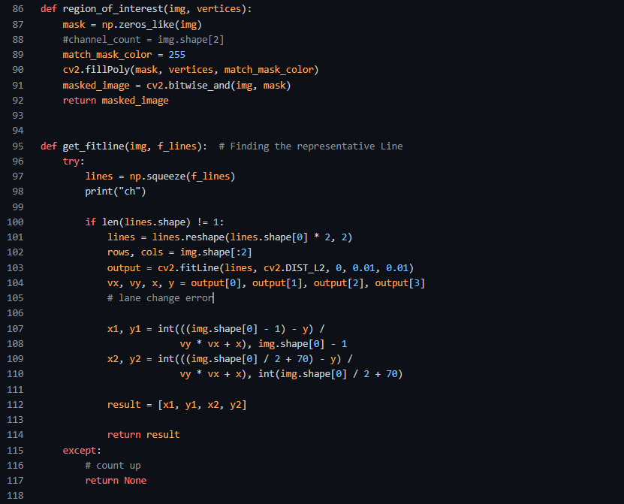
| 핵심소스코드(5)
차선 인식
openCV를 사용해 이미지의 관심 영역 값을 지정 및 차선 찾기

Slide 33
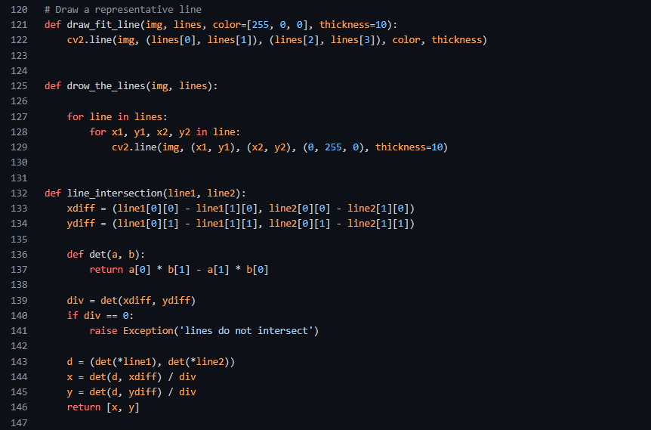
| 핵심소스코드(5)
차선 인식
ROI 범위 내에 인식된 차선 위에 감지 선을 그림. 감지선이 겹칠 경우 겹치는 부분에 대한 경고를 출력함

Slide 34
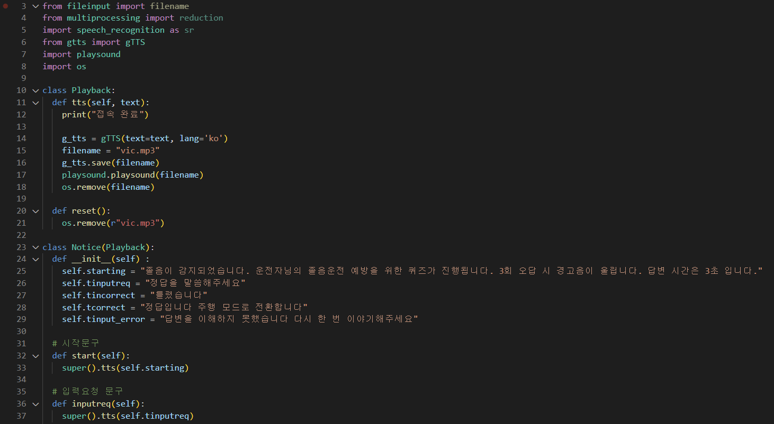
| 핵심소스코드(6)
STT/TTS(음성 인식)
운전자의 졸음 운전 방지를 위하여 한국어로 정해진 질문지를 출력하면서 운전자의 운전 환경을 환기시킴

Slide 35
내가 기획한 ICT가
세상을 바꾼다면?
Thank you

